Slide 1
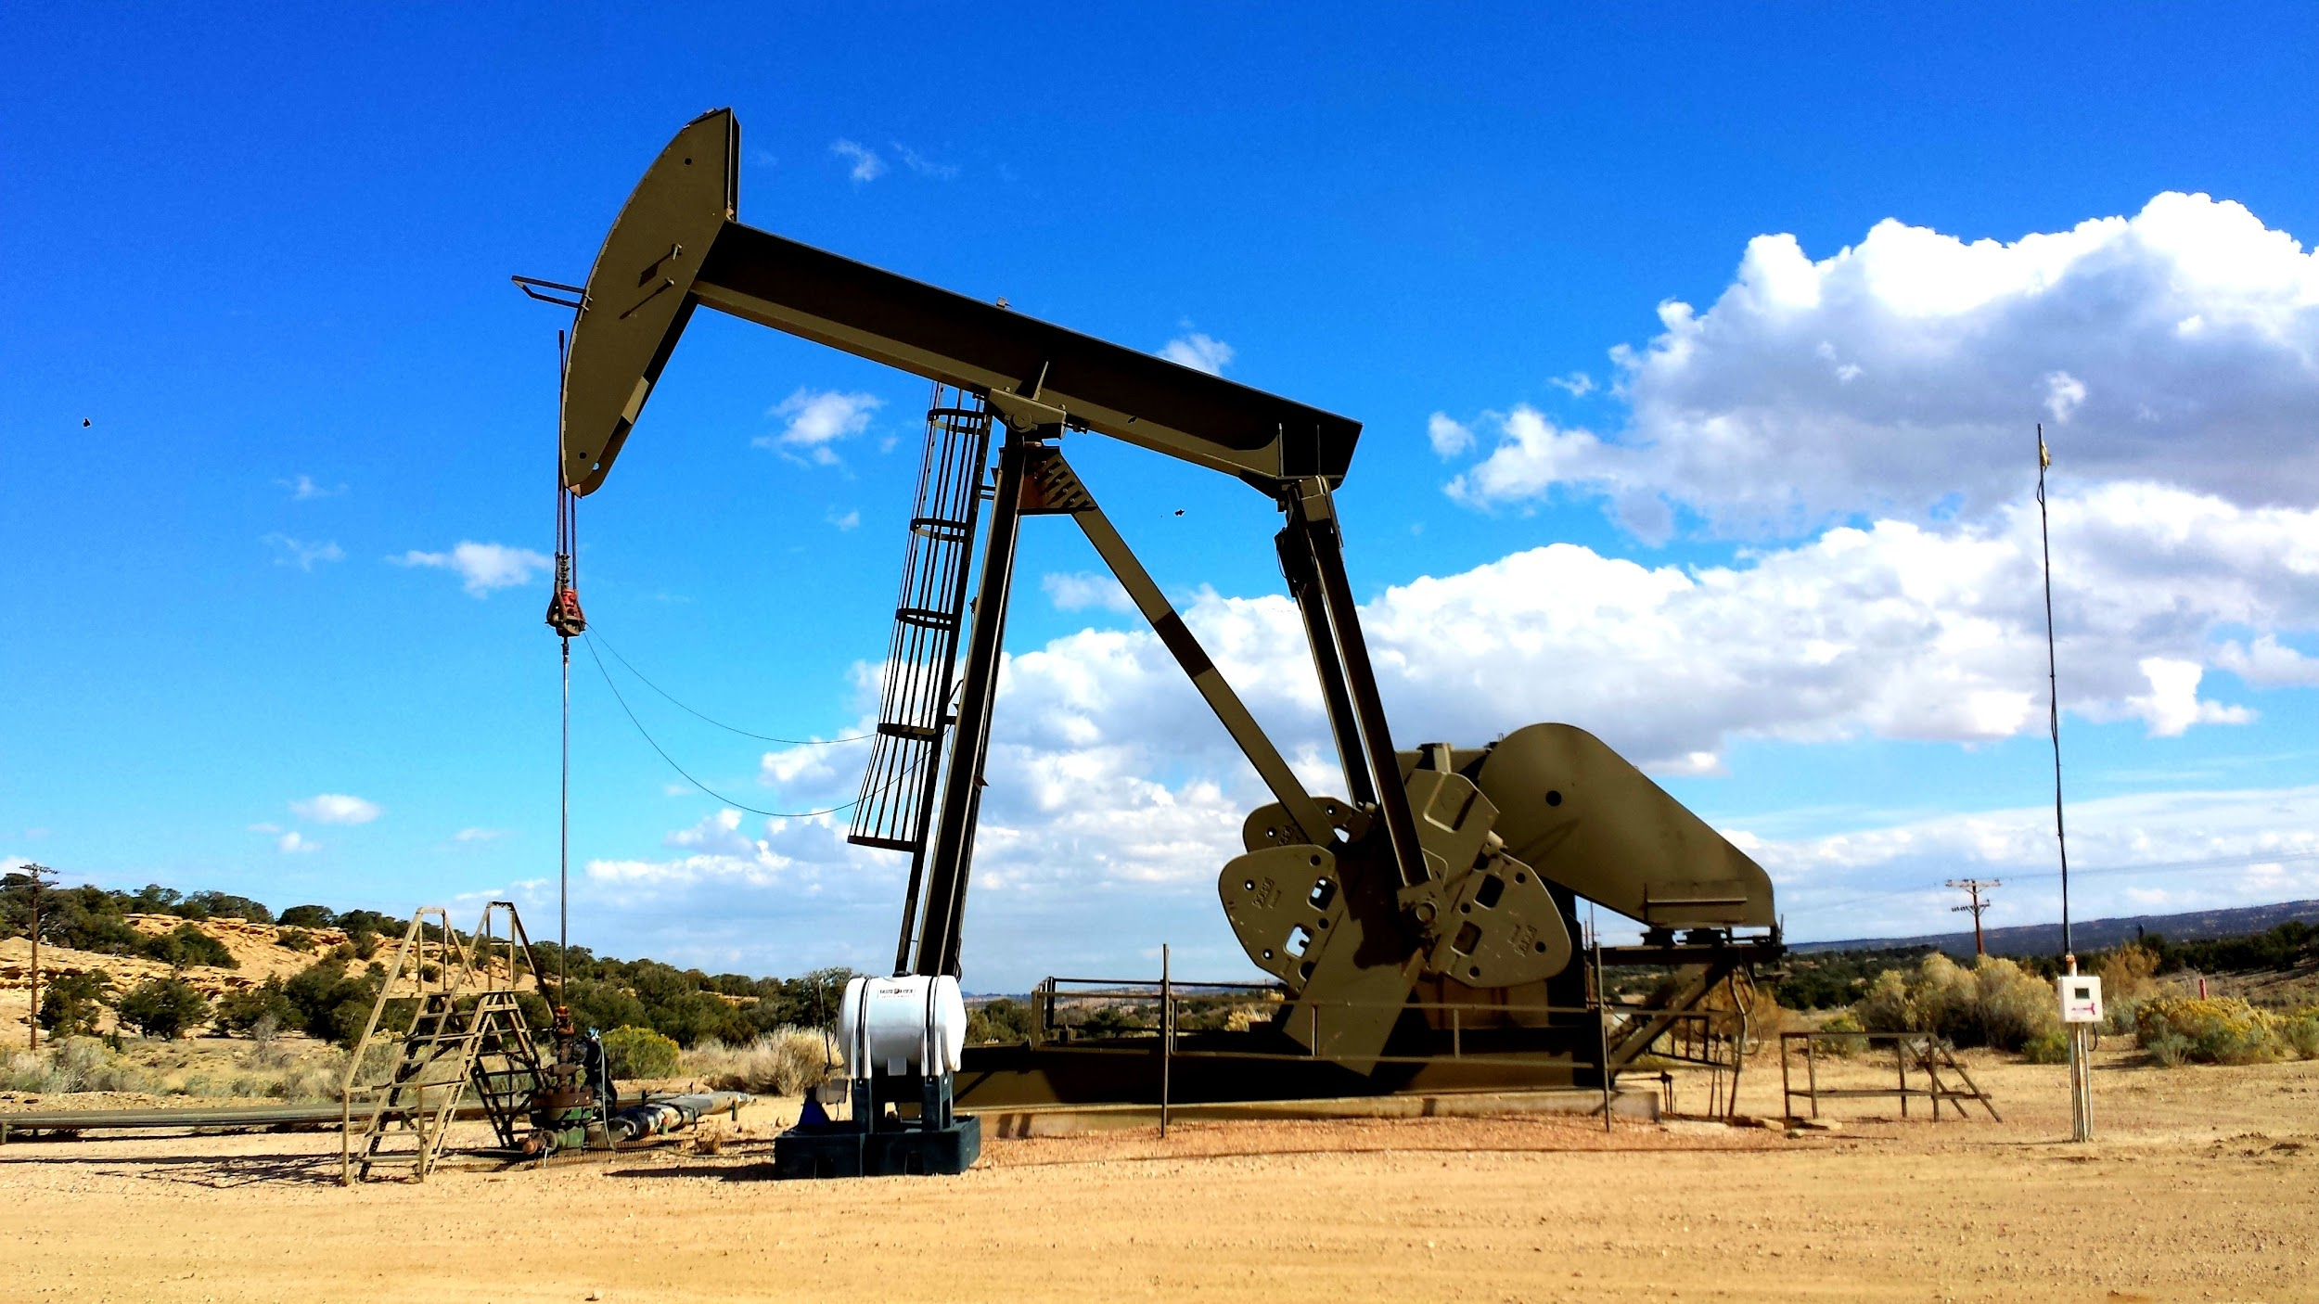
SUROVINY
povinný je jen černý text :D
Dan Trnka, Petr Starý

Slide 2
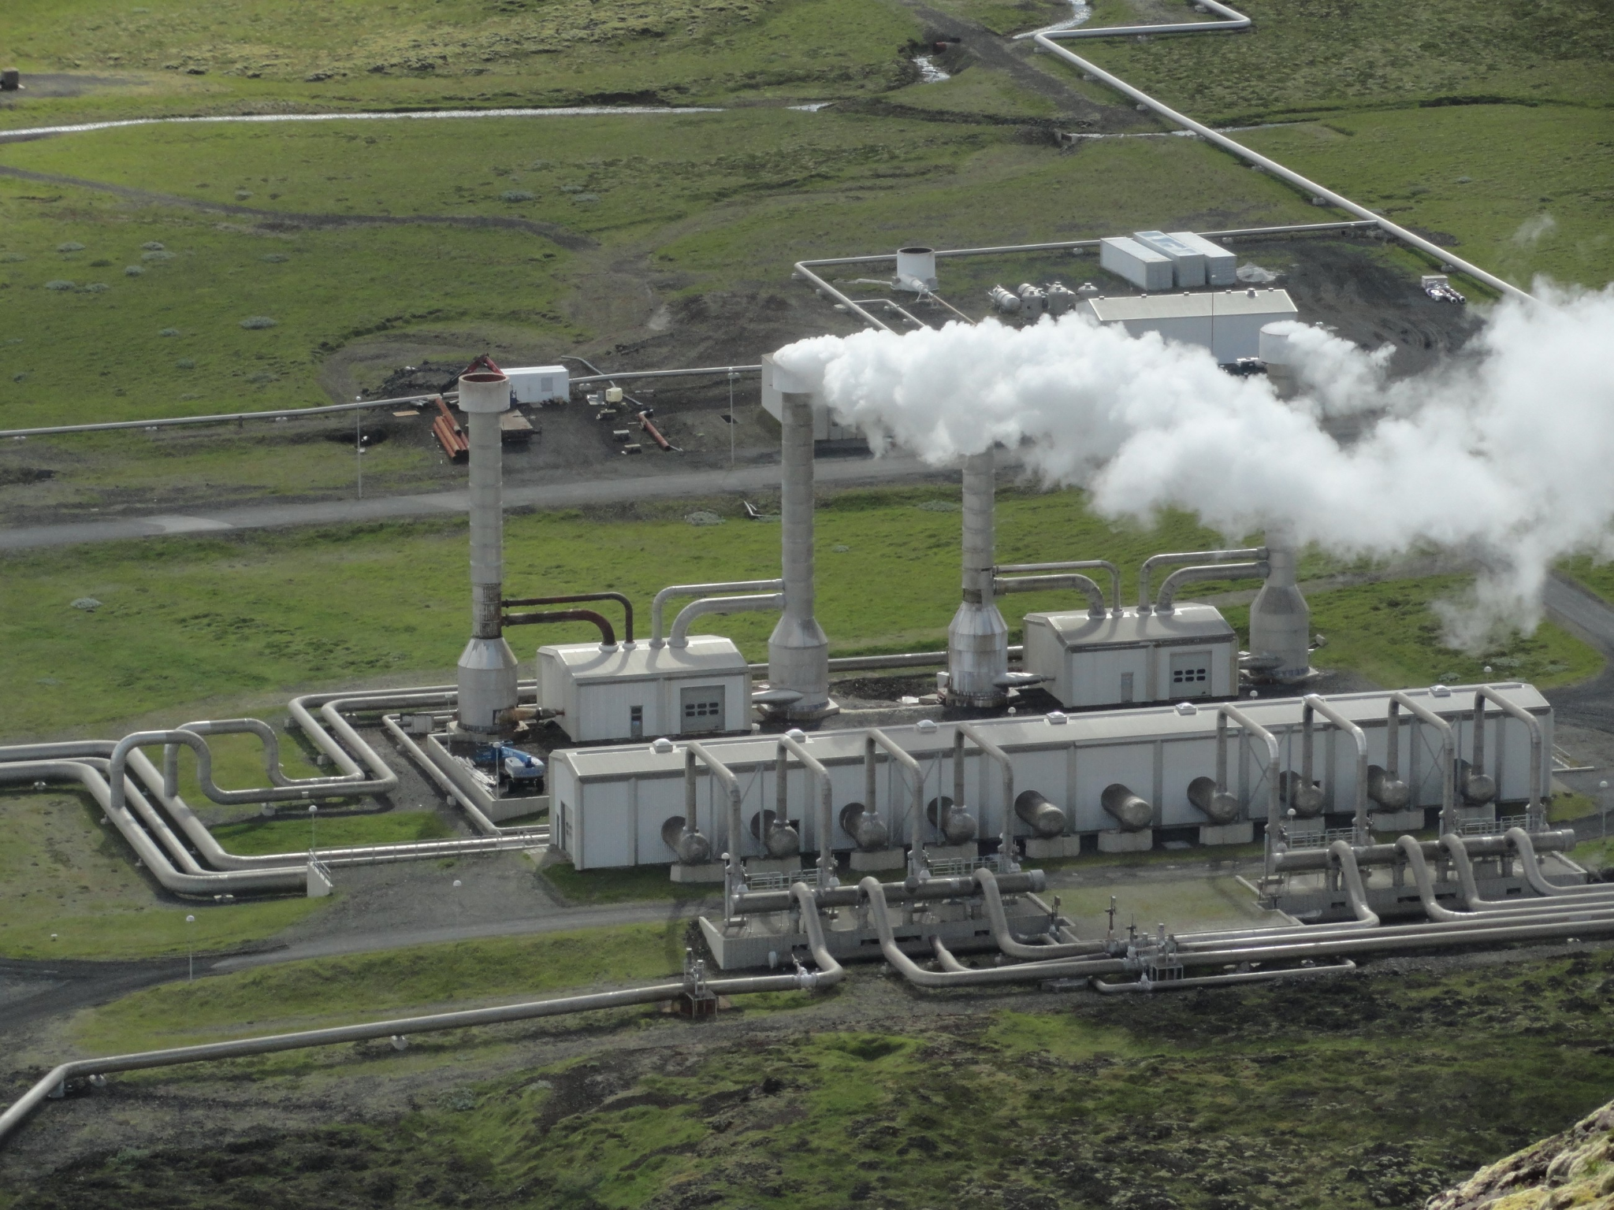
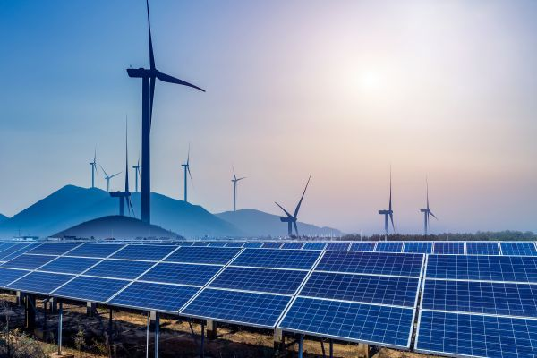
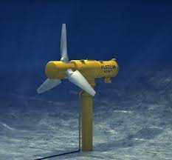
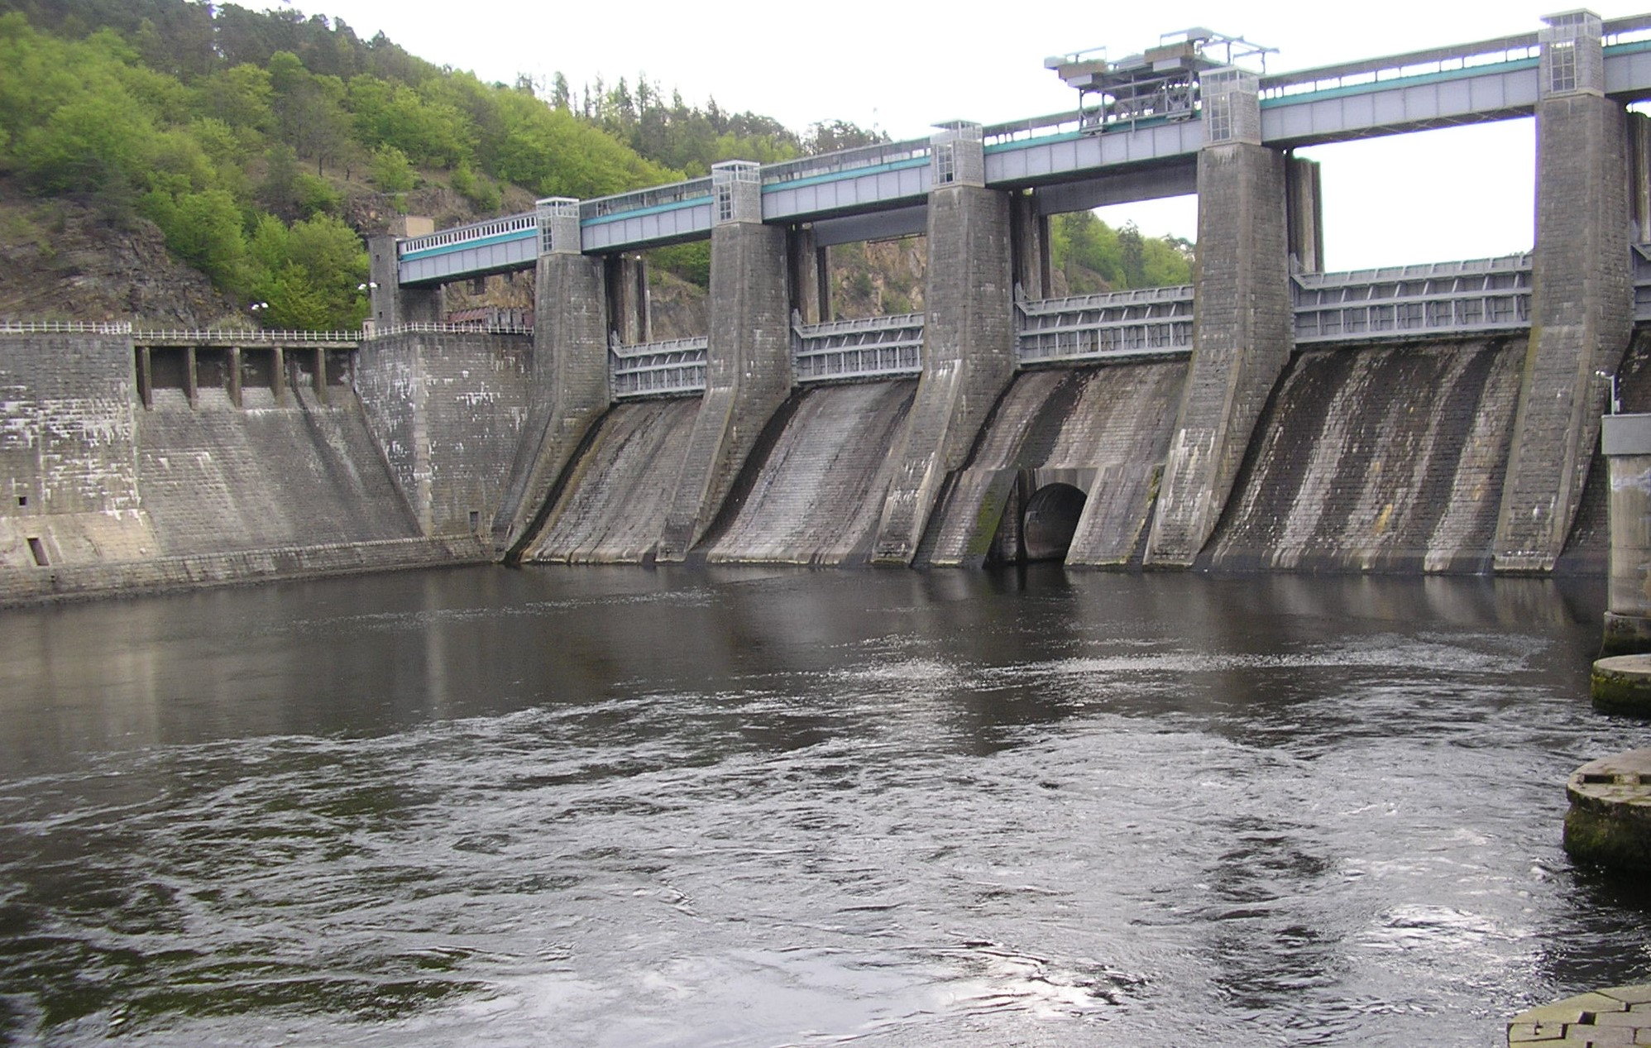
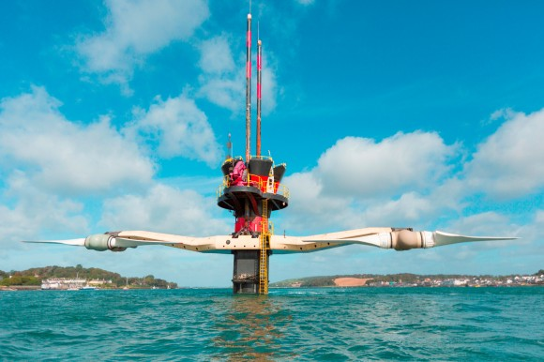
Obnovitelné zdroje
co je to obnovitelný zdroj?→ Definice obnovitelného zdroje je: „Obnovitelné přírodní zdroje mají schopnost se při postupném spotřebovávání částečně, nebo úplně obnovovat, a to samy, nebo za přispění člověka. “
obnovitelné zdroje jsou jak z neživé, tak z živé přírody
příklady obnovitelných zdrojů:
voda
vítr
sluneční energie
geotermální energie
slapové jevy Geoterm. elektr Větrná elektrárna s fotovoltaikou
Příbojová elektrárna Hydroelektrárna Přílivová elektrárna
Zajímavost: teoreticky žádný obnovitelný zdroj by nebyl bez Slunce, které není obnovitelné, tudíž žádný zdroj není obnovitelný na 100 %

Slide 3
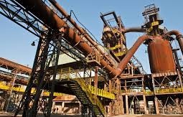
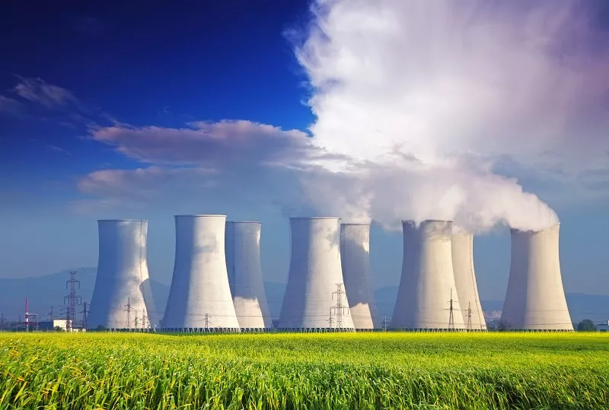
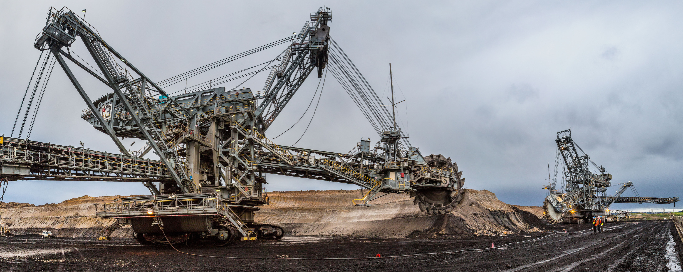
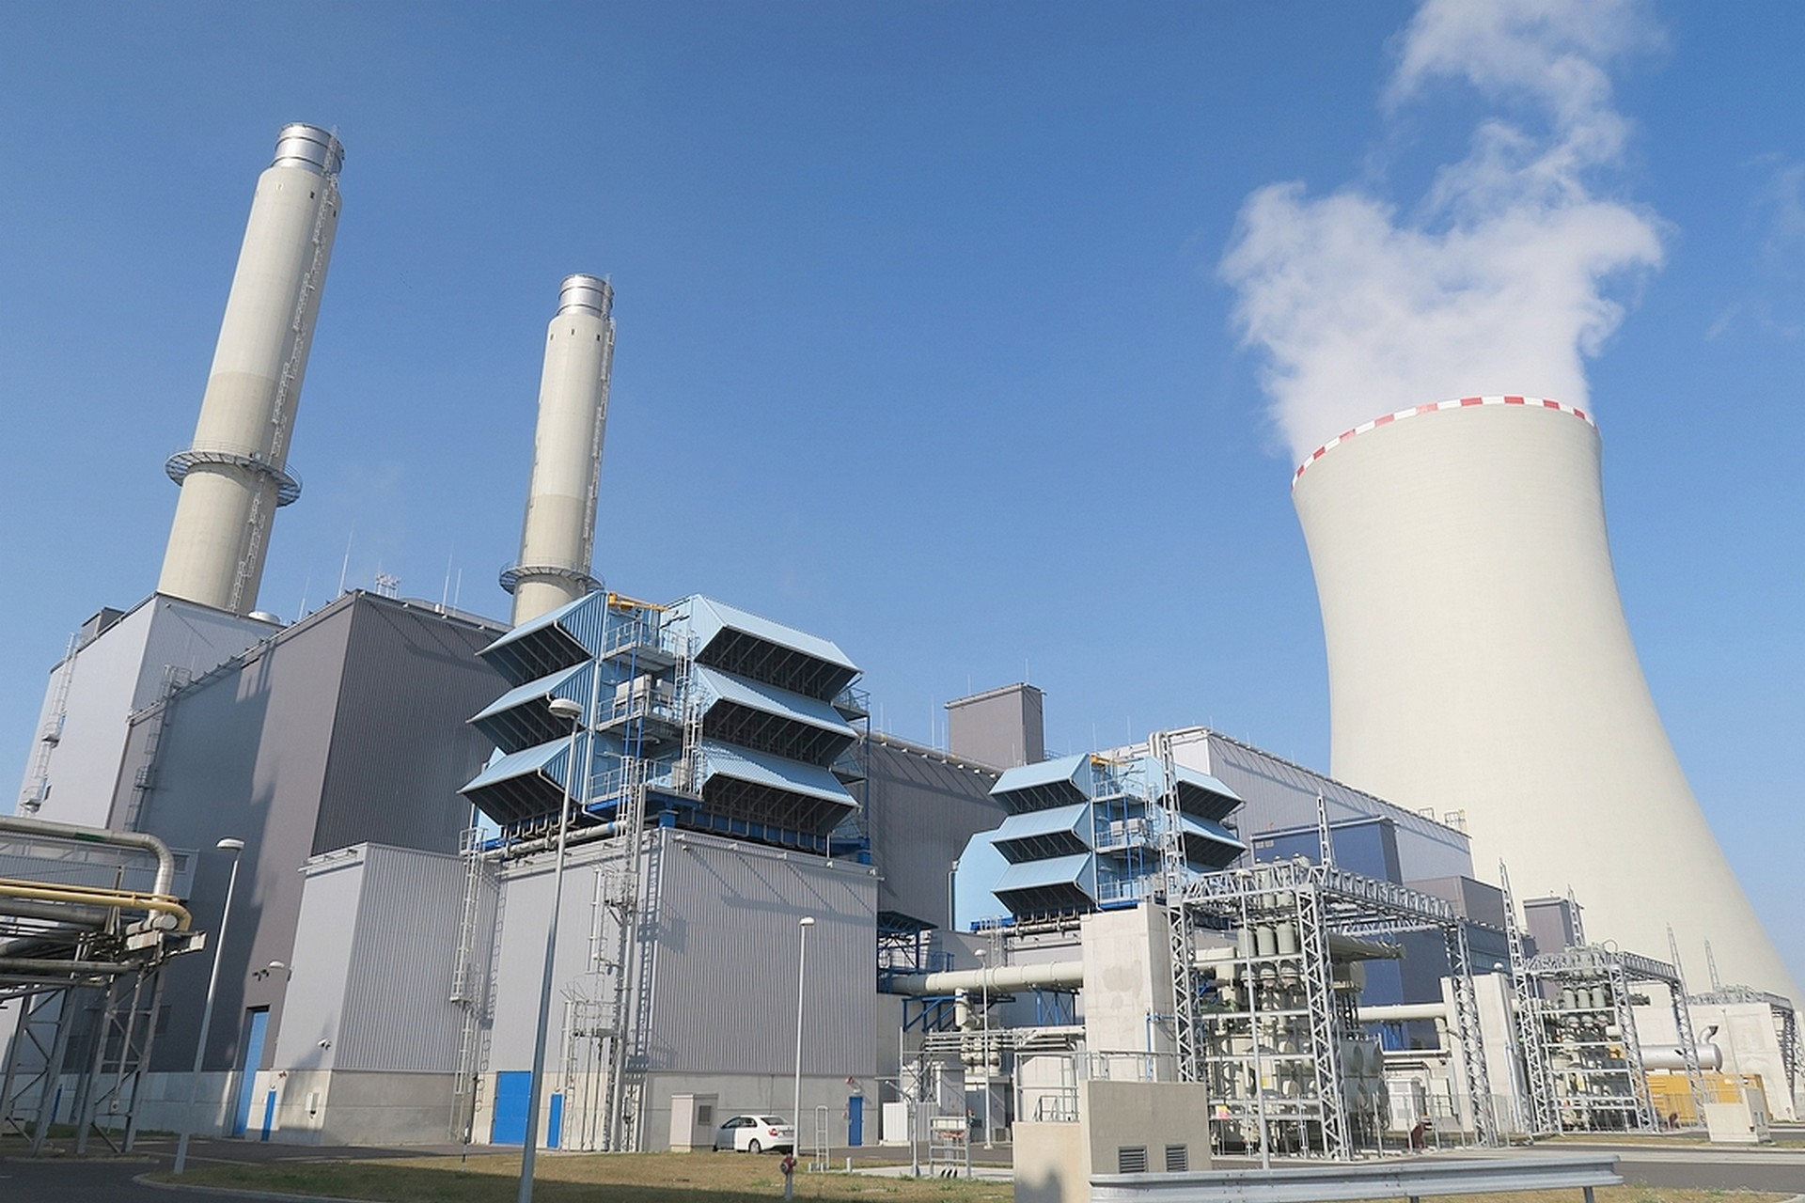
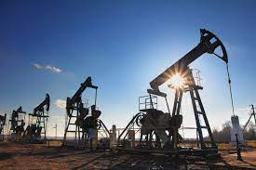
Neobnovitelné zdroje
Co je to neobnovitelný zdroj?→ Za neobnovitelný zdroj energie je obvykle považován zdroj energie, jehož vyčerpání je očekáváno v horizontu maximálně stovek let, ale obnova bude trvat mnohem déle.
příklady neobnovitelných zdrojů:
neobnovitelné zdroje (např. uhlí) využíváme na výrobu tepelné energie Jaderná elektrárna
jaderná energie
suroviny - rudy, nerosty a ropa Zpracování kovů
Těžba uhlí
Plynová elektrárna
Těžba ropy

Slide 4
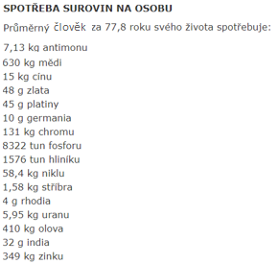
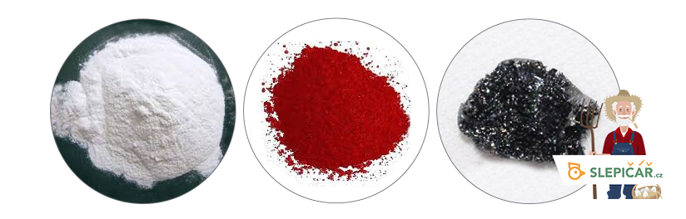
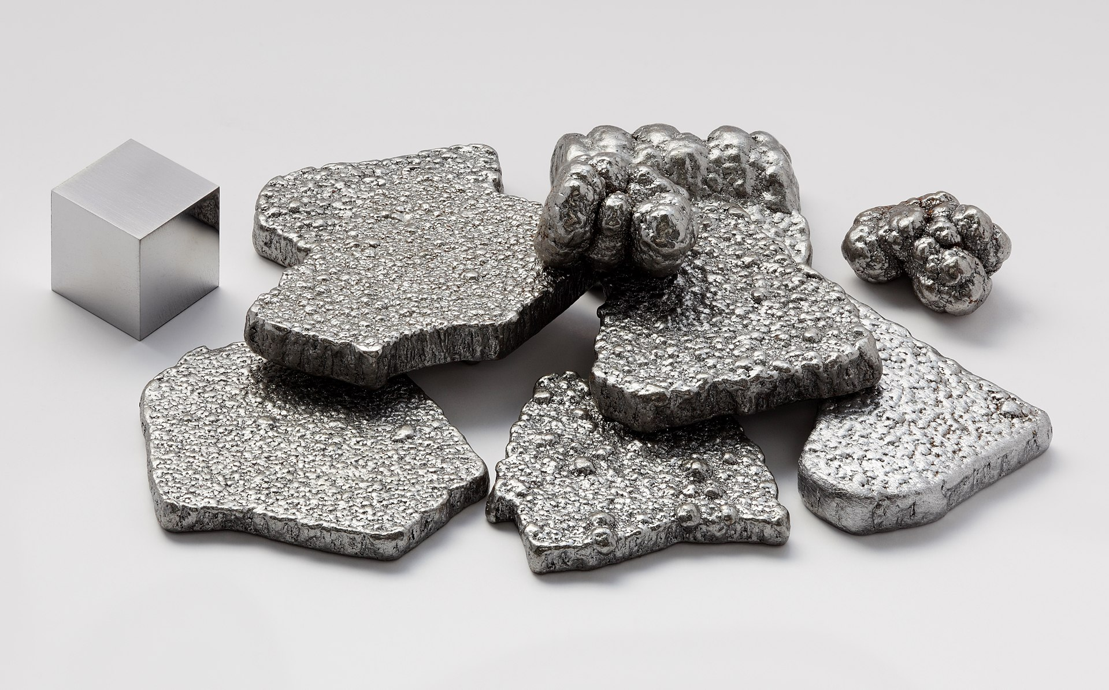
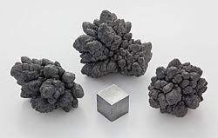
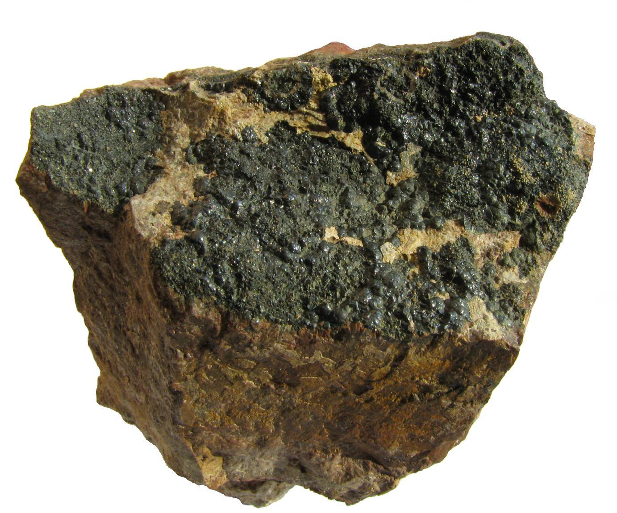
Suroviny
Suroviny podle množství využitého člověkem za život:
fosfor →bílý fosfor- farmacie, výbušniny, na vzduchu snadno sám vzplane a nejde uhasit
→ červený fosfor- zápalky, pyrotechnika
→ černý fosfor- polovodič
hliník → slitiny, konstrukční materiál, elektrické vodiče, výroba kovů aluminotermií
měď → technický kov, elektrický a tepelný vodič, slitiny, využití ve fotovoltaice
olovo →odklání ionizující záření, munice, pájky, akumulátory
zinek → povrchová úprava železa, plechy, slitin
Další zajímavé suroviny:
germanium→ polovodiče, výroba PET, elektrické akumulátory, klenotnická pájka
rhodium → automob. katalyzátory, termoelektr. články, výroba dokonalých zrcadel
uran → jader paliva, atom. zbraně, barvení skla, s wolframem součást projektilů
indium → zubní plomby, letecké motory, nejvýkonnější zrcadla, těsnění v urychlovači částic, kosmické lodě…
https://www.slFosfor
železo olovo uran Fosfor

Slide 5
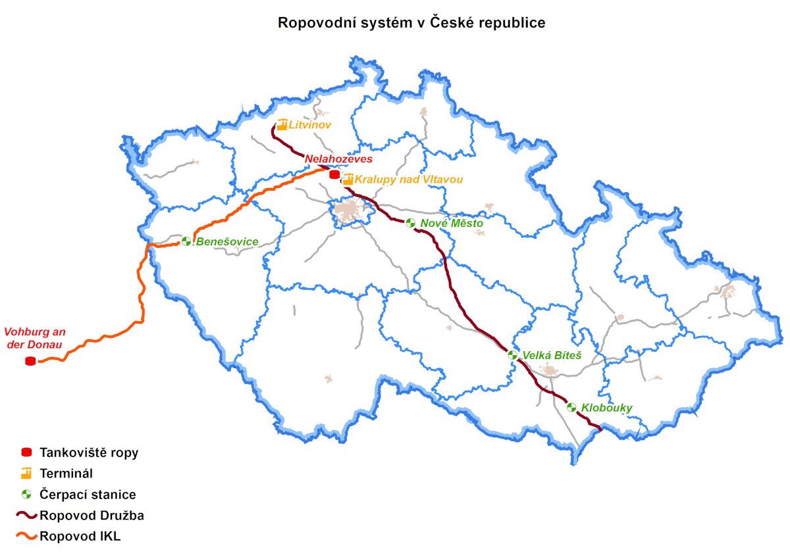
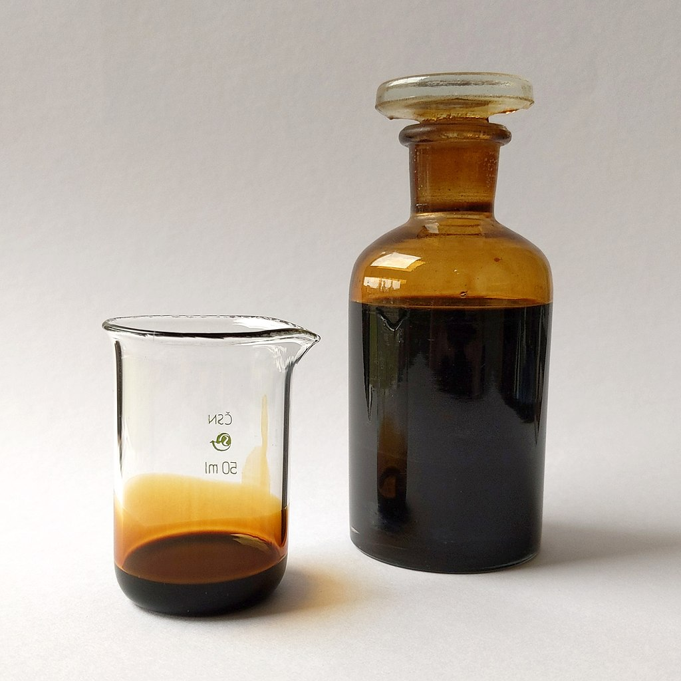
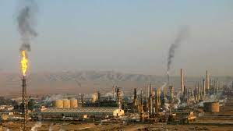
Ropa
Ropa byla objevena roku 1859 Edwinem Drakem.
Jedná se o hnědou, až nazelenalou hořlavou tekutinu stejného původu jako uhlí, tedy organického.
Využívá se téměř všude: plasty, pohonné hmoty, léky, pesticidy a některé potraviny.
Díky takto velkému využití se již v roce 1945 věřilo, že ropa dojde už v roce 1958, tento odhad se v roce 2007 posunul na rok 2040. S novými nalezišti se však odhaduje, že ropa v příštích 250 letech nedojde.
Ropa se dříve těžila na povrchu. Tyto zásoby jsou už téměř pryč a proto se začalo hledat v moři v hloubkách přes 10 km za pomoci ropných plošin a vrtů.
Produkty se získávají za pomoci frakční destilace (proces při kterém se oddělují jednotlivé látky směsi využitím různé teploty varu).
20 °C - propan, butan
150 °C - benzín
200 °C - petrolej
300 °C - diesel, nafta
450 °C - asfalt
Ropa se dělí na 15 druhů podle hustoty,
obsahu síry,naleziště a mnoha dalších kritérií.
Rafinérie Ropovody Obrázek ropy

Slide 6
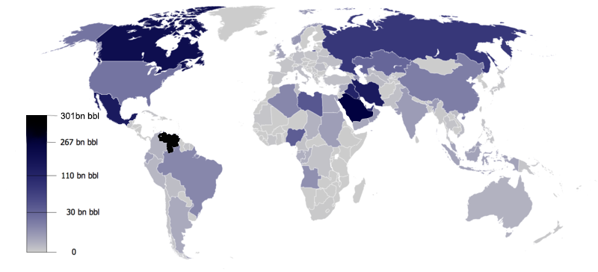
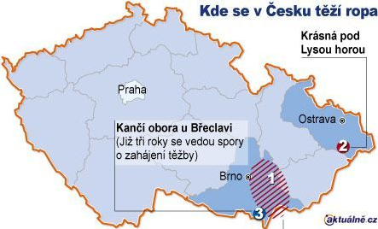
Ropa - naleziště
ropa ve světě ropa v ČR
NALEZIŠTĚ ROPY VE SVĚTĚ (ROK 2013)

Slide 7
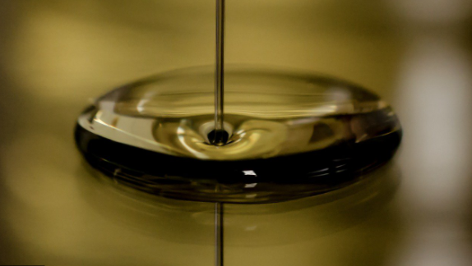
Děkujeme za pozornost a těšíme se na Vás na Dni Země

